Slide 1
运维系统页面设计

Slide 2
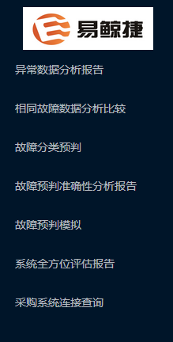


Slide 3
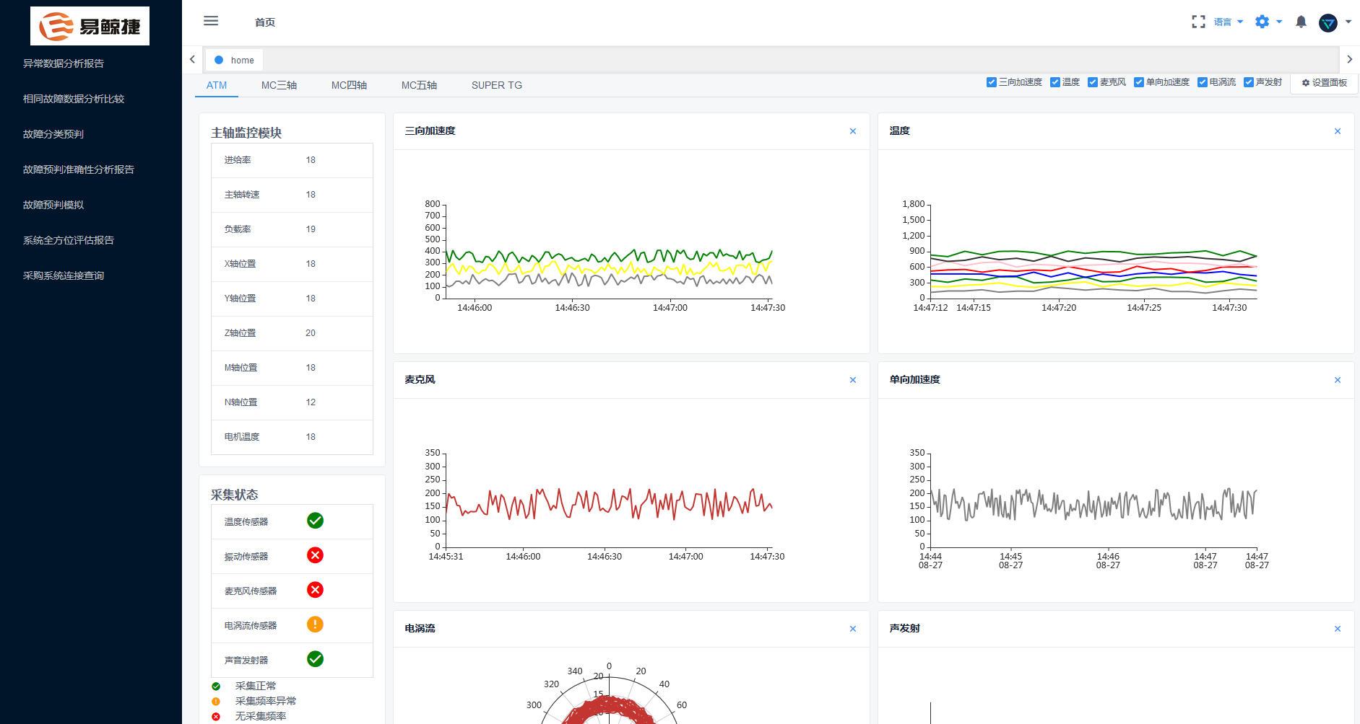
主页面
总设置按钮，具体可设置信息在下一页说明
机床标签，通过下拉框选定
可选该页面需要显示哪几款传感器实时监控数据
提醒功能，具体之后有页面说明
此处设置面板为该页面的设置选项，之后说明。
功能菜单
选择的机床的主轴信息，具体数据根据各个不同机床可显示的数据而不同，可配置。
传感器数据实时监控
实时数据采集状态的健康情况显示
按正常采集频率采集数据，显示绿色
由于各种网络或者软件原因，没有按照正常的采集频率采集，显示黄色
无数据采集，显示红色

Slide 4

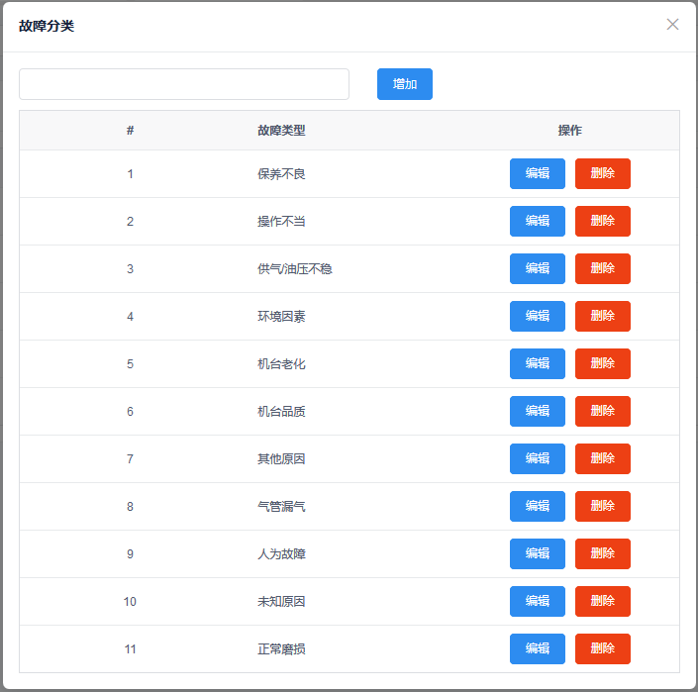
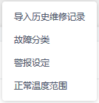
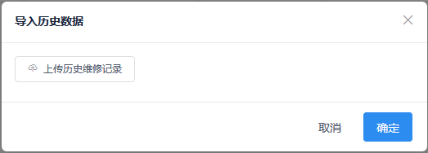
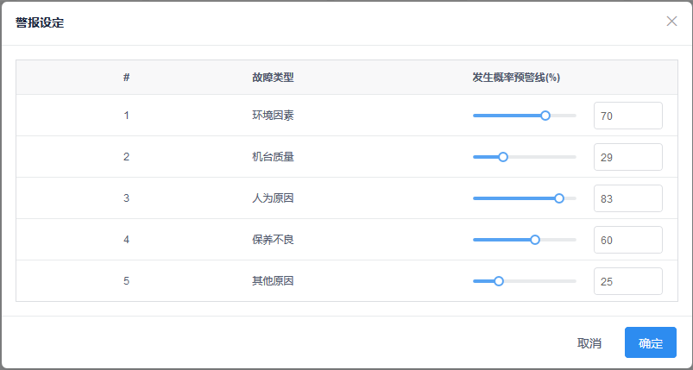
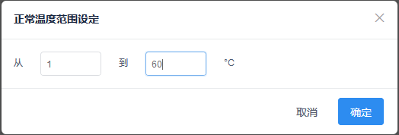
系统“设置”按钮
点击该按钮可弹出以下内容供用户设置。如需其他系统设置选项，可在后期添加。

Slide 5
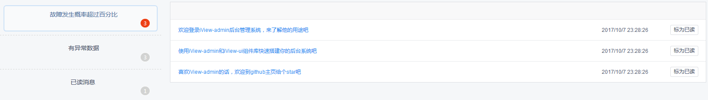
系统“提醒”按钮
如果有警告信息，在“提醒”图标处显示红色alert并标明数量，如果警告解除，则红色alert消失或变成灰色（后台会存储告警表用于前端页面查询）
用户可以进入警告页面查看当前状态和历史警告信息
目前有两类消息放在“警告”中，
当故障发生概率超过所设置的概率百分比时；
当有异常数据产生时。
后期若需要添加其他提醒的消息，可提出需求。

Slide 6

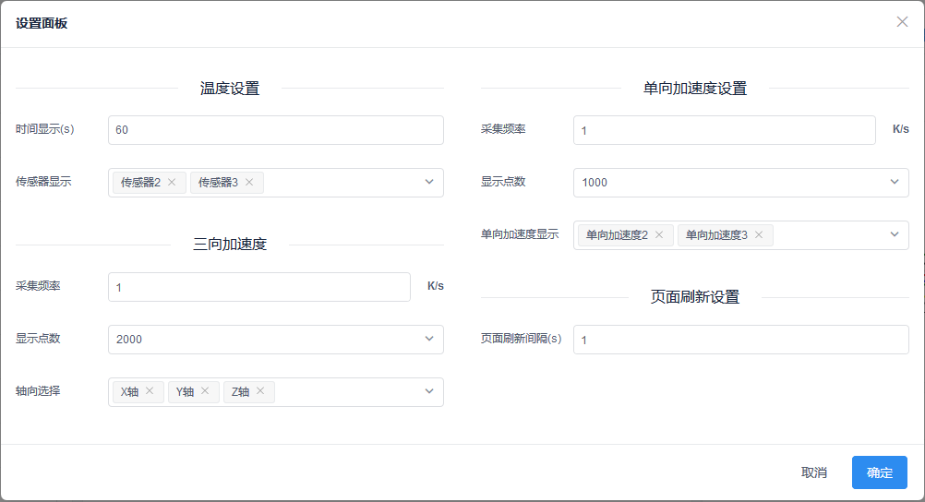
实时监控“设置面板”按钮
可设置各传感器的显示选项。
温度传感器
X轴的最大时间
需显示多少个温度传感器，可多选
单向加速度
采集频率，以K/s为单位
X轴显示的总点数
需显示多少个单向加速度传感器，可多选
三向加速度
采集频率，以K/s为单位
X轴显示的总点数
需显示多少个轴，可多选
整个实时监控时页面的刷新间隔，默认为1秒刷新一次。

Slide 7
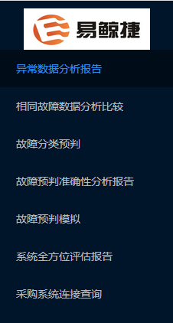
异常数据分析报告-菜单

Slide 8
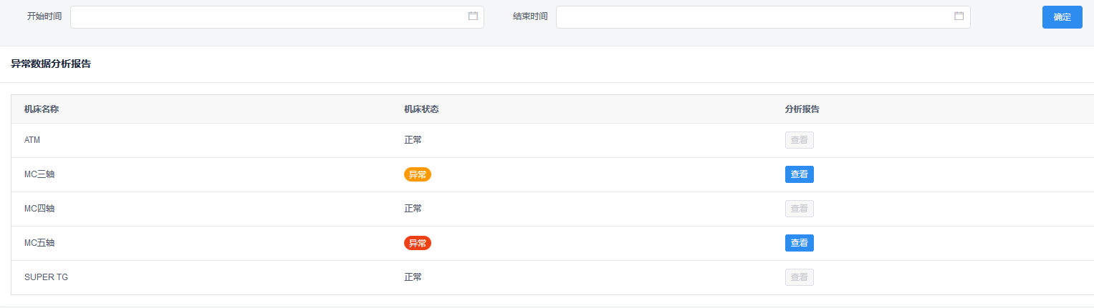
异常数据分析报告-列表
选择需要查看的报告的时间段
若由后台诊断出来的机床某个部位异常，用红色显示。
当仅仅是传感器本身出现数值异常，用黄色显示，如温度等。
点击查看进入报告详情（下一页）

Slide 9
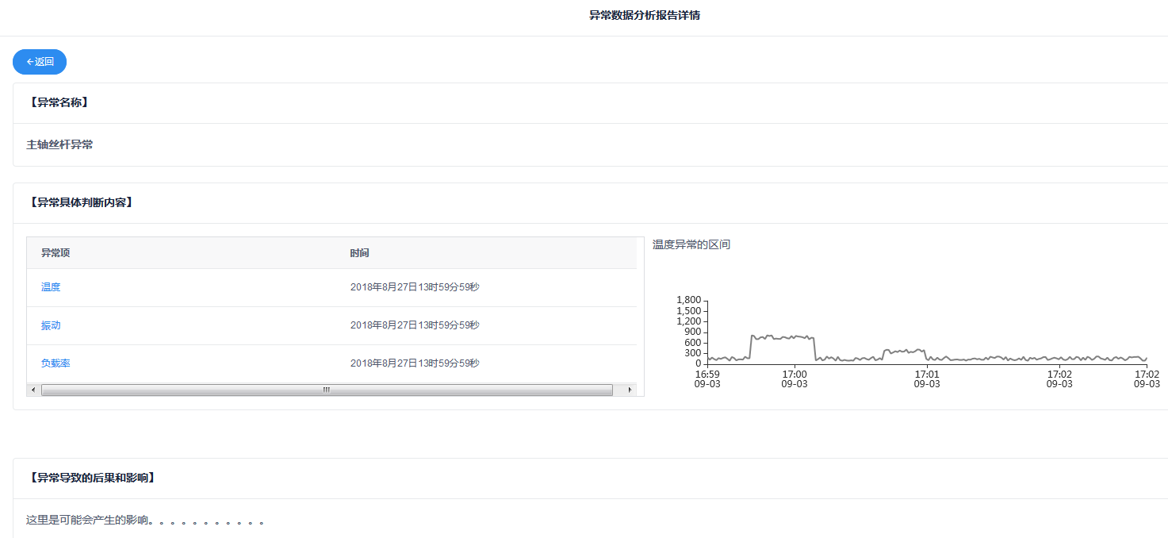
异常数据分析报告-详情
若异常数据在一段区间内发生了很多次，或者持续异常，该如何显示？需讨论。
后台模型
返回异常名称
点击可显示具体异常区间图表，如右图
具体产生异常的数据，有些数据可以直接获得，如温度；有些数据需要后台算法返回，如振动
此处显示异常数据发生一段时间区间内的数据，如温度发生异常，则显示该异常前后几秒或几分钟的所有数据，具体显示多久时间可根据业务需要再议
此处后台模型返回具体该异常会导致的后果和影响

Slide 10
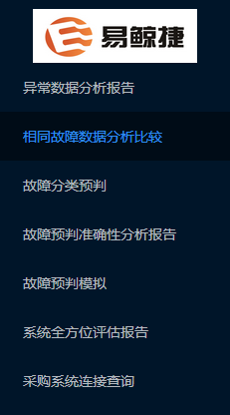
相同故障数据分析比较-菜单

Slide 11
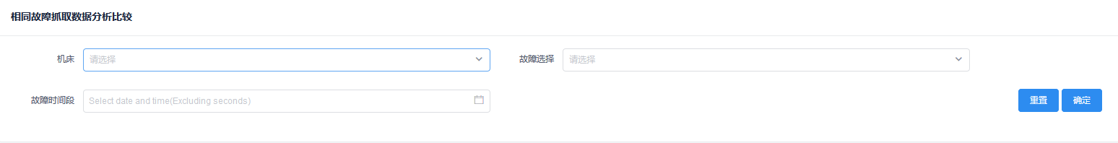
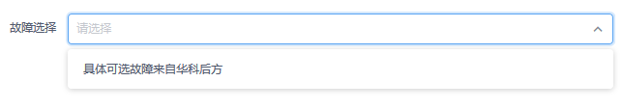
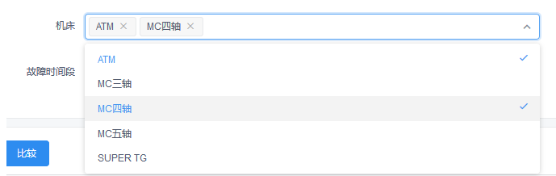
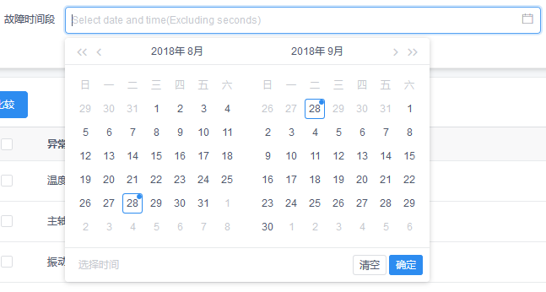
相同故障数据分析比较-条件选择
点击“确定”显示所选故障之前所产生过的异常列表（下一页）
具体可选故障由后台机器学习模型可判断出的故障返回列表，供用户选择。
可同时选择多个机床
可选时间段，建议选择较长时间段，因为真实情况下不太可能短时间内频繁发生故障

Slide 12
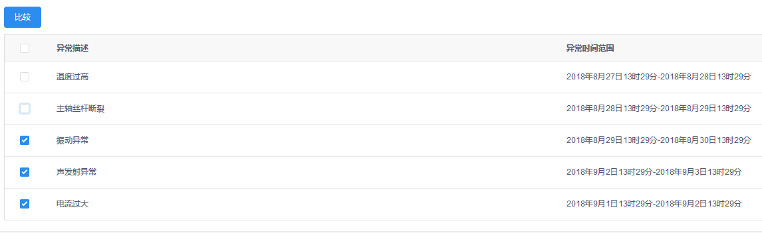

相同故障数据分析比较-异常列表
出现指定故障之前发生过的异常列表，只可选择2-4种异常数据进行比较，若少选或多选会出现提示。选择完毕后点击“比较”按钮，出现比较数据（下一页）
如选择数量不对，会出现上述提示。

Slide 13
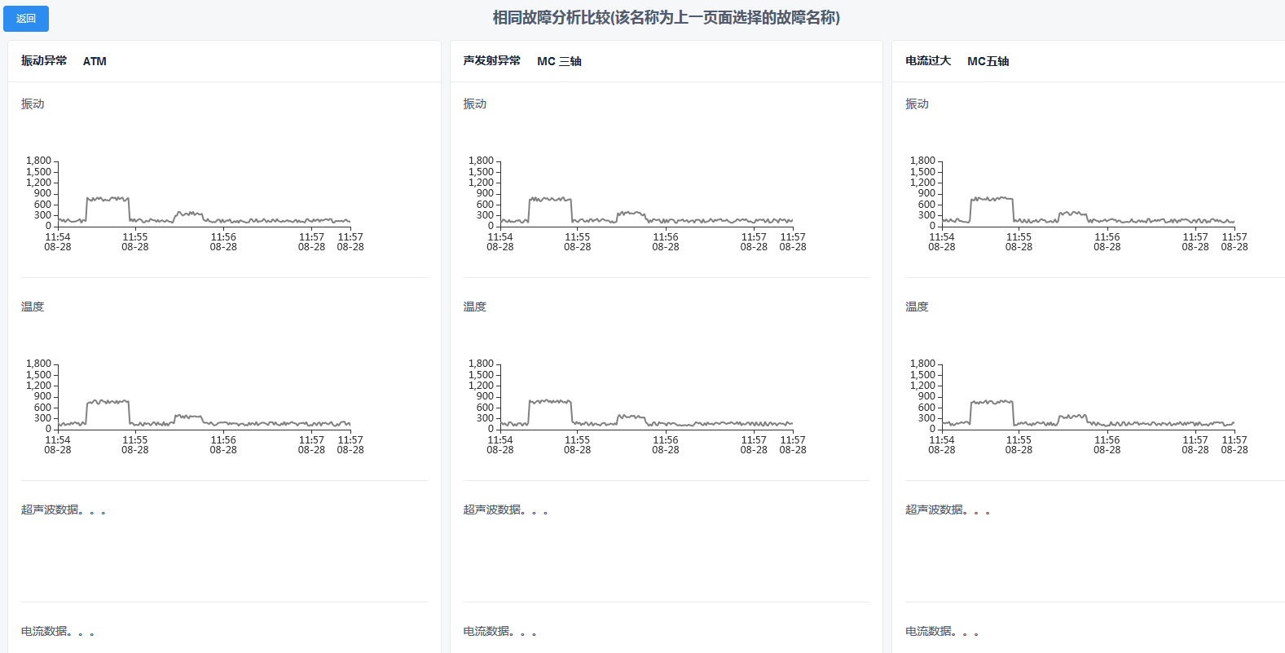
相同故障数据分析比较-异常数据比较
前一个页面选择几个异常，该页面就出现几列。
每一列列出所有传感器异常数据供参考。
具体传感器异常数据需要如何表述，可后续再议。

Slide 14
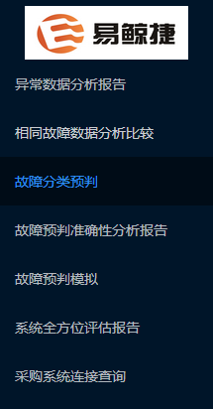
故障分类预判-菜单

Slide 15
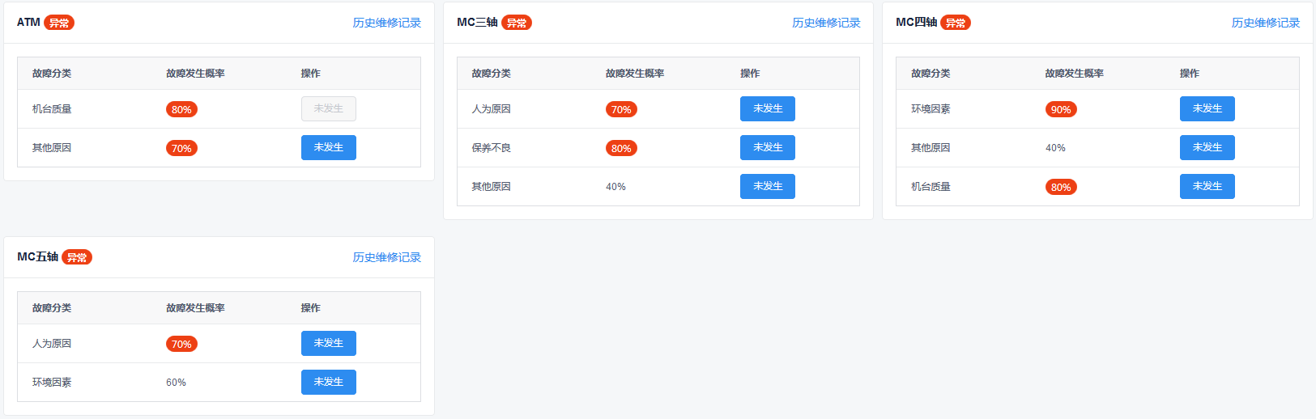
故障分类预判-预判出的故障列表
当发生概率小于人为设置的预警值时，用常规黑色显示。
当发生概率大于人为设置的预警值时，用红色显示。
点击“历史维修记录”可查看该机床历史维修记录（下一页）
当实际该故障未发生，则用户需点击“未发生”按钮，确认该故障未发生，以作为机器学习模型更正的输入，并且也无需录入该次故障维修记录
该页面显示所有后台机器学习模型预判可能会发生的故障，以每个机床的形式展现，列出每一种可能发生的故障及其发生概率。

Slide 16
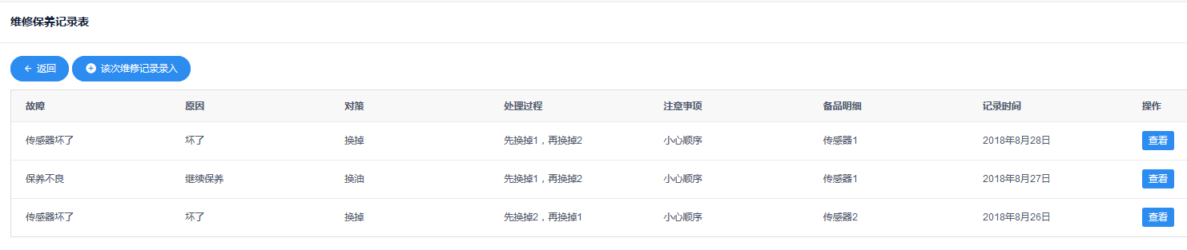
故障分类预判-查看历史维修记录
点击可录入该次真实维修记录，存入数据库。
点击“查看”可查看该条维修记录的详细内容（下一页）
根据数据库中事先录入或导入的静态历史维修记录，显示出与该机床相关的所有维修记录，以供工作人员参考。

Slide 17
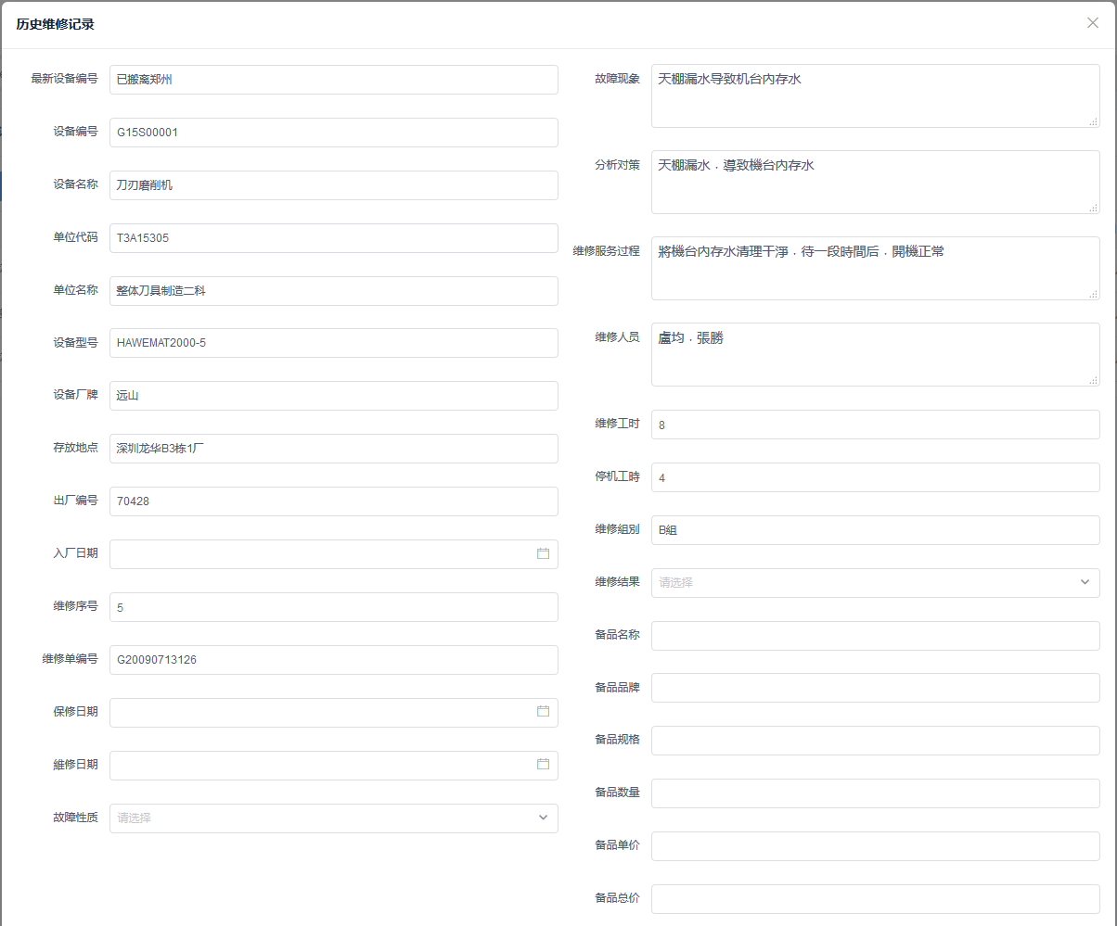
故障分类预判-查看具体某条历史记录
数据来自数据库中的静态数据

Slide 18
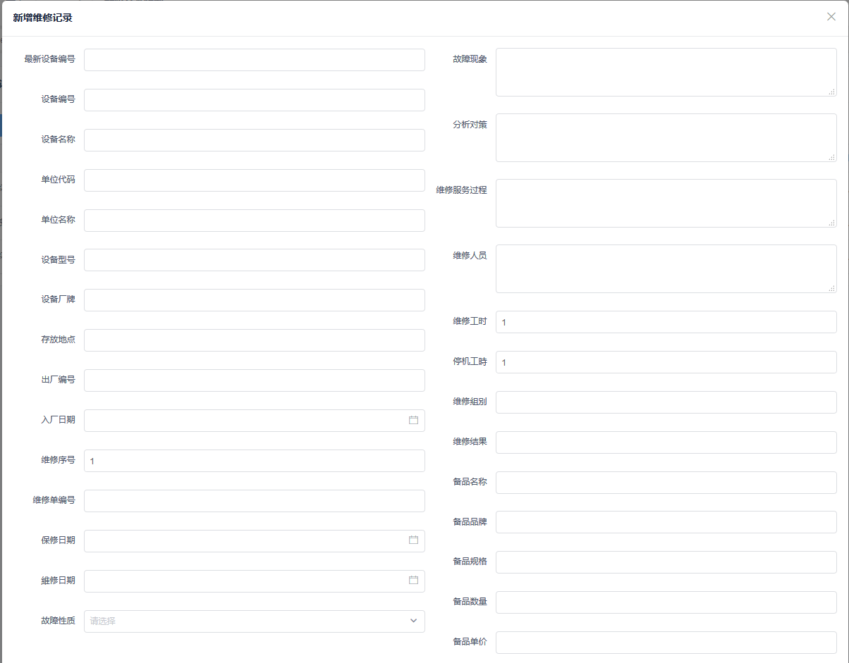
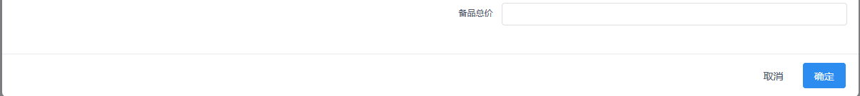
故障分类预判-此次实际维修操作录入
录入该次真实维修记录，点击“确定”，存入数据库。

Slide 19
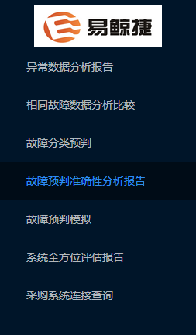
故障预判准确性分析报告-菜单
Notes:
刀具尺寸检测流程简要描述：
刀具胚料加工至开刃阶段时，首先在未开刃时获取图像；
在开刃完成后再次获取图像，为获取完整的尺寸轮廓，此时需要对刀具进行旋转
刀具旋转过程中多次获取图像，再进行图像融合及尺寸测量。

Slide 20
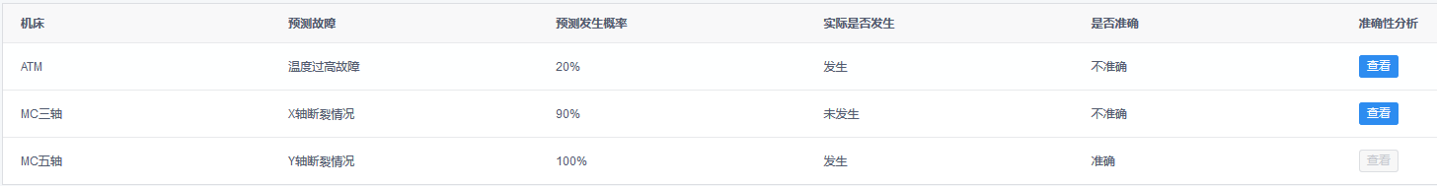
故障预判准确性分析报告-列表
预判过的故障列表如下：
是否准确，可根据“预测发生概率”和“实际是否发生”之间的配置关系来判定（可由富士康和华科共同讨论决定）。
若判定“准确”，则该处分析按钮为灰色不可用；若判定“不准确”，则可以点击进入查看准确性分析报告（下一页）。
Notes:
刀具尺寸检测流程简要描述：
刀具胚料加工至开刃阶段时，首先在未开刃时获取图像；
在开刃完成后再次获取图像，为获取完整的尺寸轮廓，此时需要对刀具进行旋转
刀具旋转过程中多次获取图像，再进行图像融合及尺寸测量。

Slide 21
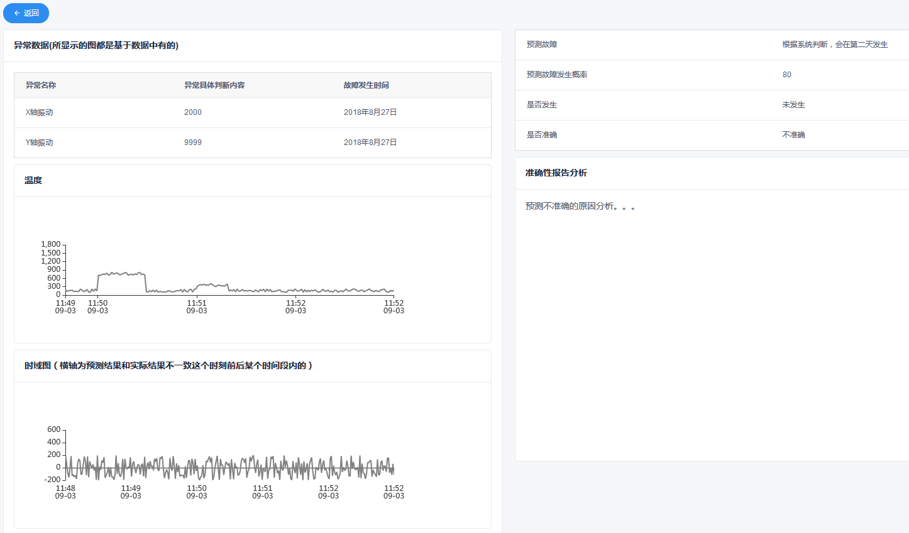
故障预判准确性分析报告-报告详情
该原因要如何分析，由讨论决定。
Notes:
智能补偿使用刀具加工过程中的几何尺寸与机台磨削参数数据进行模型训练，经由机器学习找出补偿参数与刀具尺寸关联性。
生产时，检测设备自动上传检测产品尺寸，再由服务器根据刀具的尺寸公差设计要求，判断尺寸是否异常，并根据建立的智能补偿模型对异常的尺寸部位进行砂轮参数和磨削参数的调整，及时进行参数自动补偿。每次调整方案都作为关键有效数据及时上传至云端存储，为模型的进一步迭代提供数据。加工品质管控服务直观地呈现这一测量与补偿过程，补偿后加工的第一支刀会再次进行在线测量，数据反馈到此页面上方便车间人员确认补偿效果。该方法改变了刀具线下测量与人工补偿的传统模式，提升了作业效率与作业准确率。

Slide 22
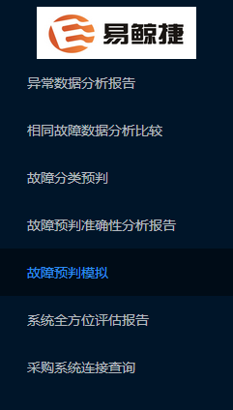
故障预判模拟-菜单
Notes:
智能补偿使用刀具加工过程中的几何尺寸与机台磨削参数数据进行模型训练，经由机器学习找出补偿参数与刀具尺寸关联性。
生产时，检测设备自动上传检测产品尺寸，再由服务器根据刀具的尺寸公差设计要求，判断尺寸是否异常，并根据建立的智能补偿模型对异常的尺寸部位进行砂轮参数和磨削参数的调整，及时进行参数自动补偿。每次调整方案都作为关键有效数据及时上传至云端存储，为模型的进一步迭代提供数据。加工品质管控服务直观地呈现这一测量与补偿过程，补偿后加工的第一支刀会再次进行在线测量，数据反馈到此页面上方便车间人员确认补偿效果。该方法改变了刀具线下测量与人工补偿的传统模式，提升了作业效率与作业准确率。

Slide 23
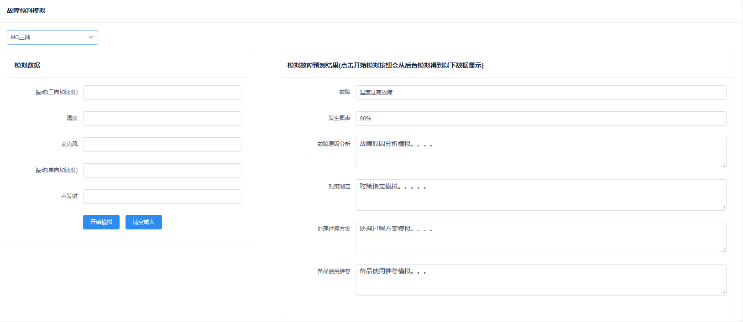
故障预判模拟-页面
此处可选择模拟哪个机床的故障
根据后台机器学习模型返回的结果，显示在模拟的异常数据情况下会有的故障预判。
点击“开始模拟”按钮，右侧出现模拟异常后的故障预测结果。
输入模拟的异常数据。此处该以什么样的方式进行输入较为合理，还需探讨。
Notes:
智能补偿使用刀具加工过程中的几何尺寸与机台磨削参数数据进行模型训练，经由机器学习找出补偿参数与刀具尺寸关联性。
生产时，检测设备自动上传检测产品尺寸，再由服务器根据刀具的尺寸公差设计要求，判断尺寸是否异常，并根据建立的智能补偿模型对异常的尺寸部位进行砂轮参数和磨削参数的调整，及时进行参数自动补偿。每次调整方案都作为关键有效数据及时上传至云端存储，为模型的进一步迭代提供数据。加工品质管控服务直观地呈现这一测量与补偿过程，补偿后加工的第一支刀会再次进行在线测量，数据反馈到此页面上方便车间人员确认补偿效果。该方法改变了刀具线下测量与人工补偿的传统模式，提升了作业效率与作业准确率。

Slide 24
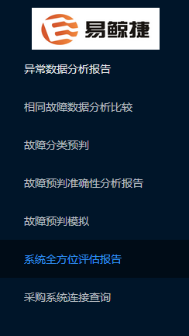
系统全方位评估报告-菜单

Slide 25
系统全方位评估报告-条件选择
可选择需要评估的时间段
可选择需要评估的机床
点击“确定”显示报告（下一页）
Notes:
本项目自主研发了高精度低速工件主轴、直线运动平台、可消除摆动半径误差的转台等核心元器件，配合磨床整体结构优化以及各轴螺距误差、反向间隙、空间误差等机械精度的补偿，机床精度及稳定性达到了国际先进水平。同时配备自主开发的磨刀软件，可加工刀具范围广，加工刀具精度高。

Slide 26
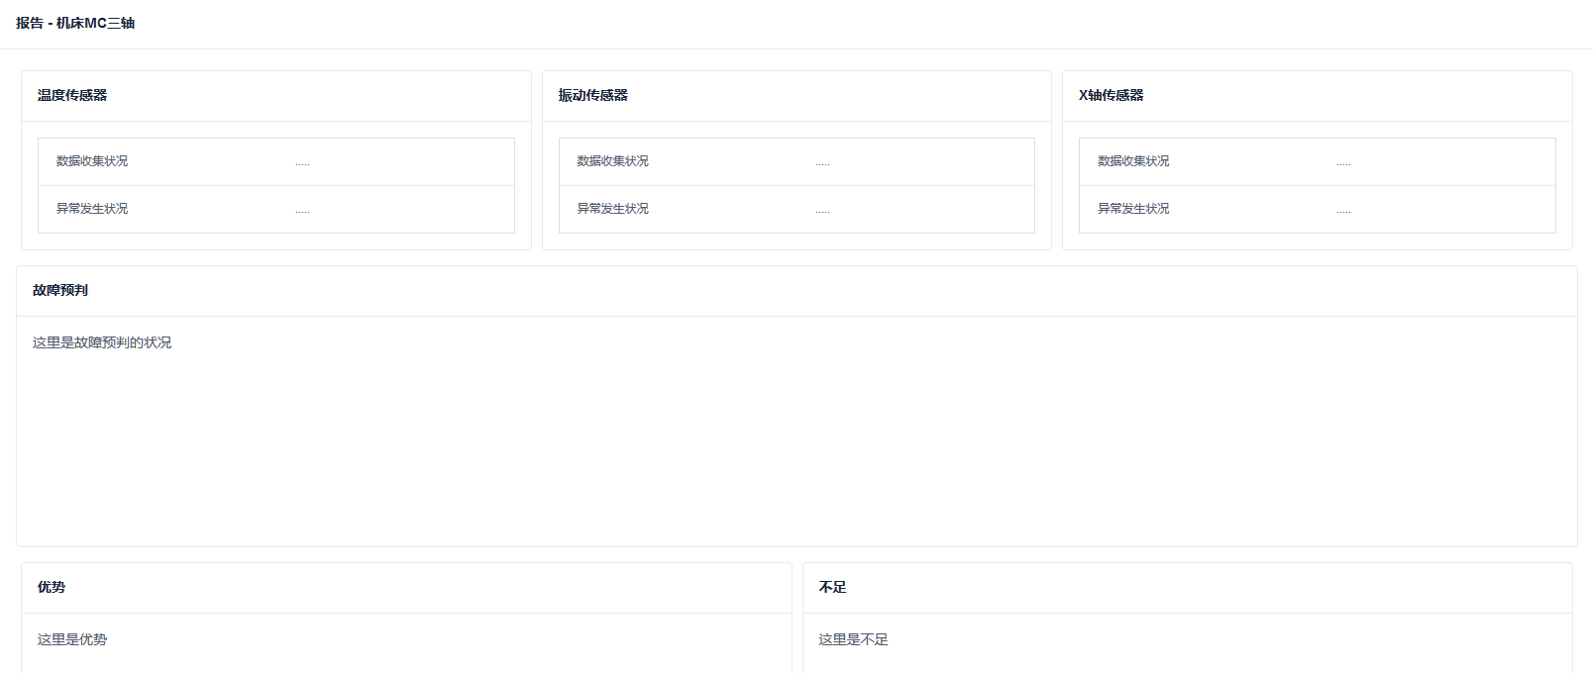
系统全方位评估报告-报告内容
报告所需要显示的具体内容需要商讨。
Notes:
本项目自主研发了高精度低速工件主轴、直线运动平台、可消除摆动半径误差的转台等核心元器件，配合磨床整体结构优化以及各轴螺距误差、反向间隙、空间误差等机械精度的补偿，机床精度及稳定性达到了国际先进水平。同时配备自主开发的磨刀软件，可加工刀具范围广，加工刀具精度高。

Slide 27

其他-用户登录界面

